Slide 1
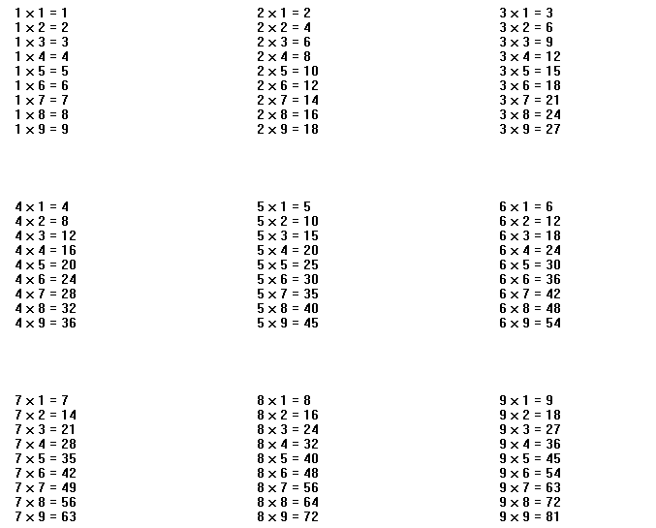
i = 0, j = 0 ~ 8
i = 1, j = 0 ~ 8
i = 2, j = 0 ~ 8
X좌표 : (i%3) * 노란색 거리 ( 250px )
Y좌표 : (i/3) * 초록색 거리 (200px) + 주황색 거리 * j
i = 3, j = 0 ~ 8
i = 4, j = 0 ~ 8
i = 5, j = 0 ~ 8
i = 6, j = 0 ~ 8
i = 7, j = 0 ~ 8
i = 8, j = 0 ~ 8

Slide 2
디자인 패턴 – 더블 버퍼링
더블버퍼링을 안했을 때의 문제. : 깜빡 거림 발생
왜 깜빡거릴까?
Windows API는 아무것도 없는 상태에서 (공백의 상태)에서 모든걸 새로 구현해야합니다.
[InvalidateRect함수 : 화면 다시 그리기.]
::InvalidateRect(_hWnd, NULL, true);
(전체 화면을 모두 지우고, 다시 그려라.)
WM_PAINT << 화면을 그리는 코드
그리는 중인데, 다시그리라고 명령이 들어옴
메시지 큐
1*1 = 1
5*1 = 5
WM_PAINT
9*9 = 81
WM_KEYDOWN
화면 구성
WM_PAINT

Slide 3
디자인 패턴 – 더블 버퍼링
어떻게 해야할까?
유저에게 보이지 않는 화면에 그림을 다 그리고
보이지 않는화면을 유저에게 보이는 화면으로 고속 복사한다.
고속 복사가 끝나고 이제 다시 Update, Render를 시작한다.
화면이 2개
유저에게 보이는 화면
유저에게 보이지 않는 화면

Slide 4
디자인 패턴 – 더블 버퍼링
1초에 화면이 몇번 변경될수 있냐? => 화면이 변경되는걸 Frame
1초에 몇번
Per seconds
Frame per seconds
FPS라고 부릅니다.
60FPS, 144FPS, 240FPS, 24FPS, 30FPS
화면이 2개
동해물과 백두산이
유저에게 보이는 화면
유저에게 보이지 않는 화면

Slide 5
프레임워크
엔진
프레임워크
라이브러리
라이브러리 : 특정 기능만 포함한, 코드 뭉치
예를 들면,
카메라 라이브러리,
이미지 프로세싱 라이브러리,
통신 라이브러리
프레임워크 :
프로그램을 잘 만들기 위해 만들어둔 아키텍처 코드 뭉치
아키텍처 : 프로그램 구조 (클래스 설계)
(게임)엔진 :
제품을 만들기 위해 만들어진 툴
엔진 안에 프레임워크는 (내부적으로)무조건 포함되어있습니다.
이걸 쓰기 위해
프레임워크에 내 코드를 맞춘다.
내 코드에 라이브러리를 맞춘다.
프로그래머말고, 아트랑 기획이 (특정 부분) 사용할 수 있어야 함.

Slide 6
프레임워크
Windows API 하는데 왜 프레임워크를 만들면서 해야하는가?
회사들어가면 Windows API 절대 안씁니다.
근데 왜 배우냐??
엔진에 들어간 기술을 배우기 위해서
Windows API를 효과적으로 배우기 위해서는
엔진에서 쓰이는 기술을 그대로 만들 수 있어야합니다.
그래서 저희가 지금 Windows API하는 과정은
게임 엔진을 만들어보는 과정이랑 아주 흡사합니다.
(맛보기 수준이다.)
DirectX도 하긴할건데,
진짜 맛보기 과정이다. (주로 이론 위주)
(DX는 Windows API 하다가 한계점이 봉착하면 조금 나갈 정도로 할거다.)

Slide 7
TimeManager
QueryPerformanceFrequency
=> 1초를 초정밀 타이머로 쪼갰을때 몇번 쪼갤수있는지 반환
0초
1초
10번 쪼갤수있다고 할 때
Count => 13이라는 값이 나왔으면
1.3초 흘렀다.
//1 : ?? = _frameTime : _frameCount
// ?? * _frameTime = _frameCount
// ?? = _frameCount / _frameTime

